Slide 1

Nhóm 3
Khai thác dữ liệu
PhoBERT: Pre-trained language models for
Vietnamese
IS252.N23 ThS. Dương Phi Long

Slide 2




PhoBERT: Pre-trained language models for Vietnamese
Giới thiệu thành viên
Nhóm 3
Nhóm 3
Nguyễn Thành Phát
Nguyễn Anh Kiệt
20520270
20521498
Trần Thị Mỹ Nhung
Nguyễn Hoài Linh
20520267
205221534

Slide 3
PhoBERT: Pre-trained language models for Vietnamese
NỘI DUNG
1.
Giới thiệu
2.
Hướng tiếp cận
3.
Phương pháp
4.
Cài đặt thực nghiệm
Nội dung
Giới thiệu về bài toán và
bài báo thực hiện
Các nghiên cứu liên quan
Phương pháp nghiên cứu
Ứng dụng PhoBERT trong phân loại văn bản
5.
Kết luận
Đánh giá kết quả và kết luận

Slide 4


1.
GIỚI
Nhóm 3
PhoBERT: Pre-trained language models for Vietnamese
THIỆU
Giới thiệu về bài toán
Giới thiệu bài báo

Slide 5


Đặt vấn đề
Pre-trained
Giới thiệu
là gì?
Là một phương pháp trong học sâu, trong đó một mô hình được huấn luyện trên một tập dữ liệu lớn để học các đặc trưng ngôn ngữ tổng quát trước khi được fine-tune trên các tác vụ cụ thể.

Slide 6


Đặt vấn đề
Tại sao cần
Giới thiệu
Pre-trained
1. Transfer learning
2. Hiệu suất tốt
3. Xử lý ngôn ngữ tự nhiên
4. Tiết kiệm tài nguyên
5. Sự đa dụng
Notes:
Transfer learning: Pre-trained models cho phép chuyển giao học tập, tức là sử dụng kiến thức đã học từ một nhiệm vụ để cải thiện hiệu suất của mô hình trong nhiệm vụ khác. Thay vì bắt đầu huấn luyện một mô hình từ đầu, chúng ta có thể sử dụng mô hình đã được huấn luyện trước đó và chỉ cần điều chỉnh lại một số phần nhỏ để phù hợp với nhiệm vụ cụ thể. Điều này tiết kiệm thời gian, công sức và tài nguyên tính toán.
Hiệu suất tốt: Pre-trained models thường đã được huấn luyện trên một lượng lớn dữ liệu và đi qua quá trình tối ưu hóa. Nhờ đó, chúng có khả năng phân loại, nhận dạng hoặc sinh ra thông tin chất lượng cao. Việc sử dụng pre-trained models giúp đạt được hiệu suất tốt hơn so với việc xây dựng một mô hình mới từ đầu với ít dữ liệu huấn luyện.
Xử lý ngôn ngữ tự nhiên: Trong lĩnh vực xử lý ngôn ngữ tự nhiên, pre-trained models như GPT-3 hoặc BERT đã được huấn luyện trên rất nhiều văn bản từ internet. Chúng có khả năng hiểu và phân tích ngôn ngữ tự nhiên phức tạp, giúp trong các tác vụ như dịch máy, tóm tắt văn bản, phân loại văn bản, và tạo ra nội dung tự động.
Tiết kiệm tài nguyên: Huấn luyện một mô hình từ đầu có thể đòi hỏi nhiều tài nguyên tính toán và thời gian kéo dài. Sử dụng pre-trained models giúp tiết kiệm tài nguyên này, vì chúng đã được huấn luyện trước và có thể được sử dụng lại trong nhiều ứng dụng khác nhau.
Sự đa dụng: Pre-trained models có thể được sử dụng trong nhiều lĩnh vực và nhiệm vụ khác nhau. Chúng có thể được áp dụng trong xử lý ảnh, xử lý ngôn ngữ tự nhiên, dự báo, gợi ý, và nhiều lĩnh vực khác. Điều này giúp giảm đáng kể thời gian và công sức để phát triển các ứng dụng mới.

Slide 7



Đặt vấn đề
Một số mô hình tiền xử lý ngôn ngữ
BERT
GPT
RoBERTa
Giới thiệu
Phát triển bởi Google.
Huấn luyện trên các tác vụ tự động hóa như dự đoán câu tiếp theo và điền vào khoảng trống.
Phát triển bởi OpenAI.
Ứng dụng trong sinh văn bản, dịch máy và tạo ra nội dung tự động.
Biến thể của BERT.
Được huấn luyện với các phương pháp tăng cường dữ liệu mới.
Notes:
GPT (Generative Pre-trained Transformer): GPT là một dòng mô hình pre-trained được phát triển bởi OpenAI. Các mô hình GPT sử dụng kiến trúc Transformer và đã được huấn luyện trên lượng lớn dữ liệu từ Internet. Chúng được sử dụng rộng rãi cho các tác vụ như sinh văn bản, dịch máy, và tạo ra nội dung tự động.
BERT (Bidirectional Encoder Representations from Transformers): BERT là một pre-trained model được phát triển bởi Google. Nó sử dụng kiến trúc Transformer và đã được huấn luyện trên các tác vụ tự động hóa như dự đoán từ điển, dự đoán câu tiếp theo, và điền vào khoảng trống. BERT đã đạt được thành công đáng kể trong nhiều nhiệm vụ xử lý ngôn ngữ tự nhiên như phân loại văn bản, tóm tắt, và sinh văn bản
RoBERTa (Robustly Optimized BERT pre-training approach): RoBERTa là một biến thể của BERT được phát triển bởi Facebook AI. Nó giống với BERT nhưng được huấn luyện trên một lượng lớn dữ liệu hơn và với các phương pháp tăng cường dữ liệu mới. RoBERTa đã đạt được kết quả tốt hơn BERT trong một số tác vụ xử lý ngôn ngữ tự nhiên.

Slide 8

Cần xây dựng một mô hình tiền xử lý ngôn ngữ dành riêng cho Tiếng Việt
Giới thiệu
Đặt vấn đề
Các mô hình đều xử lý được nhiều tác vụ trong lĩnh vực xử lý ngôn ngữ tự nhiên nhưng giới hạn chủ yếu ở Tiếng Anh.
Notes:
Và PhoBERT – Đề tài lựa chọn của nhóm được xây dựng để xử lý vấn đề trên.

Slide 9
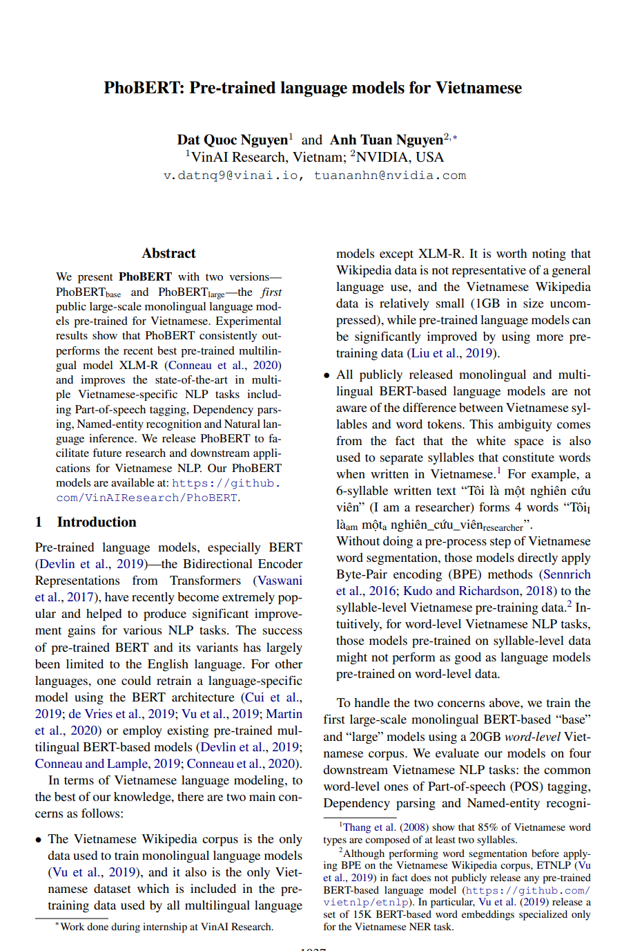
Giới thiệu bài báo
PhoBERT: Pre-trained language models for
Giới thiệu
Vietnamese
Mô hình PhoBERT được giới thiệu bởi tác giả Dat Quoc Nguyen và Anh Tuan Nguyen.
Được phát hành tại hội nghị IJCAI (International Joint Conference on Artificial Intelligence) năm 2020.
PhoBERT được xây dựng với mục đích hỗ trợ cho nghiên cứu và các ứng dụng trong lĩnh vực xử lý ngôn ngữ tự nhiên cho tiếng Việt.

Slide 10


Giới thiệu bài báo
PhoBERT: Pre-trained language models for Vietnamese
Output
Input
Giới thiệu
Các vector biểu diễn từng từ trong đoạn văn bản đầu vào và một vector biểu diễn cho cả đoạn văn bản.
Một chuỗi văn bản tiếng Việt.
Notes:
Output của mô hình PhoBERT bao gồm các biểu diễn vector của từng từ trong đoạn văn bản đầu vào và một vector biểu diễn cho cả đoạn văn bản. Vector biểu diễn từng từ trong đoạn văn bản thể hiện thông tin ngữ nghĩa và cú pháp của từ đó. Vector biểu diễn cho cả đoạn văn bản thể hiện sự tổng hợp của thông tin từ các từ trong đoạn văn bản.
Các biểu diễn vector từ mô hình PhoBERT có thể được sử dụng làm đầu vào cho một mô hình phân loại tiếp theo, chẳng hạn như một mạng neural để thực hiện phân loại văn bản dựa trên các đặc trưng đó.

Slide 11

HƯỚNG TIẾP CẬN
2
Nhóm 3
PhoBERT: Pre-trained language models for Vietnamese
BÀI TOÁN
Các nghiên cứu liên quan
Cải tiến của PhoBERT
2.

Slide 12
Các nghiên cứu liên quan
Một số phương pháp và nghiên cứu
Hướng tiếp cận bài toán
Phương pháp | Hạn chế
Sử dụng bộ dữ liệu Wikipedia Việt Nam | Bộ dữ liệu với kích thước nhỏ (1GB).
 | Dữ liệu không đại diện cho ngôn ngữ Tiếng Việt nói chung.
Sử dụng mô hình BERT đơn ngữ và đa ngữ | Không phân biệt được sự khác biệt giữa các âm tiết và các từ trong tiếng Việt.
Mô hình XLM-R | Không đạt được hiệu suất tốt khi sử dụng cho các tác vụ xử lý ngôn ngữ của một ngôn ngữ cụ thể.
Notes:
Đã có một số phương pháp và nghiên cứu trong việc xây dựng mô hình tiền huấn luyện ngôn ngữ cho Tiếng Việt như sau:
- Trong các mô hình tiền huấn luyện ngôn ngữ cho tiếng việt, bộ dữ liệu duy nhất được sử dụng để train đó là bộ dữ liệu từ Wikipedia Việt Nam.
Tuy nhiên kích thước của bộ dữ liệu tương đối nhỏ (1GB)
dữ liệu được thu thập từ Wikipedia không phản ánh chính xác cách sử dụng ngôn ngữ thông thường của người dùng. Nó chỉ đại diện cho một phần của ngôn ngữ được sử dụng trên Wikipedia và có thể không phù hợp để đào tạo các mô hình ngôn ngữ tổng quát hoặc sử dụng trong các ứng dụng thực tế.
Ví dụ về câu "anh ta đã uống một cốc nước" có thể có trong Wikipedia, nhưng không phải là một phần quan trọng của ngôn ngữ thông thường của người Việt Nam. Trong thực tế, khi giao tiếp hàng ngày, người Việt Nam có thể sử dụng các cụm từ khác để miêu tả hành động uống nước, ví dụ như "anh ta đã uống ly nước", "anh ta đã uống một ngụm nước" hoặc "anh ta đã uống một cốc nước lớn". Do đó, nếu chỉ sử dụng dữ liệu từ Wikipedia để huấn luyện mô hình ngôn ngữ, mô hình sẽ không hiểu được các biến thể khác nhau của cùng một hành động trong ngôn ngữ thông thường.
Sử dụng bộ dữ liệu từ wiki train không hiệu quả ➔ Cần sử dụng thêm dữ liệu tiền huấn luyện khác
Sử dụng mô hình BERT:
Tuy nhiên [Hạn chế], nguyên nhân là vì Các âm tiết tạo thành một từ trong tiếng việt dùng khoảng trắng để phân biệt, từ cũng dùng khoảng trắng để phân biệt giữa các từ (85% từ tiếng Việt bao gồm ít nhất 2 âm tiết trở nên), điều này không có trong tiếng Anh. Ví dụ, một đoạn văn viết gồm 6 âm tiết "Tôi là một nghiên cứu viên" tạo thành 4 từ "Tôi I", "là am", "một a", "nghiên_cứu_viên researcher".
Sử dụng mô hình XLM-R: là một mô hình ngôn ngữ đa ngôn ngữ được huấn luyện dựa trên kiến trúc của RoBERTa và được tinh chỉnh để có thể học được các đặc trưng ngôn ngữ chung của nhiều ngôn ngữ khác nhau. Nhược điểm của XLM-RoBERTa là nó có thể không đạt được hiệu suất tốt khi được sử dụng cho các tác vụ xử lý ngôn ngữ đặc thù của một ngôn ngữ cụ thể

Slide 13
Sử dụng thêm dữ liệu huấn luyện và huấn luyện mô hình ở mức từ.
Hướng tiếp cận bài toán
Các nghiên cứu liên quan
Các mô hình đều chưa chú trọng vào việc phân đoạn từ tiếng Việt.
Áp dụng trực tiếp phương pháp mã hóa BPE vào dữ liệu tiền huấn luyện tiếng Việt → Quá trình huấn luyện chỉ huấn luyện Tiếng Việt ở mức âm tiết.
Notes:
Một hạn chế tiếp theo của các nghiên cứu đó là
Các mô hình chưa chú trọng vào việc phân đoạn từ tiếng Việt trước đó mà áp dụng trực tiếp phương pháp mã hóa Byte-Pair (giải thích sơ BPE là gì) vào dữ liệu tiền huấn luyện tiếng Việt, lúc này quá trình huấn luyện sẽ chỉ huấn luyện Tiếng Việt ở mức âm tiết.
--> những mô hình tiền huấn luyện trên dữ liệu ở mức âm tiết có thể không hoạt động tốt bằng những mô hình tiền huấn luyện trên dữ liệu ở mức từ.
Kết lại, hai vấn đề chính mà mô hình tiền huấn luyện cho Tiếng Việt cần xử lý đó là:

Slide 14


Cải tiến của PhoBERT
Đánh giá
Dataset
Hướng tiếp cận bài toán
Cải tiến của PhoBERT
Đánh giá dựa trên 4 tác vụ xử lý ngôn ngữ tự nhiên cho Tiếng Việt: POS, Dependency parsing, NER, NLI.
Sử dụng bộ dữ liệu Tiếng Việt có kích thước 20 GB ở mức từ.
Giới thiệu PhoBERT_{base} PhoBERT_{large}

Slide 15
Phương pháp của
Hướng tiếp cận bài toán
Cải tiến của PhoBERT
PhoBERT
1. Giới thiệu mô hình.
2. Đánh giá kết quả mô hình.
3. So sánh với các phương pháp khác.
4. Đề xuất hướng phát triển.
Notes:
1. Giới thiệu mô hình đơn ngữ quy mô lớn đầu tiên được tiền huấn luyện cho Tiếng Việt.
2. Đánh giá kết quả mô hình: đạt được kết quả tối ưu (SOTA) trên bốn tác vụ: gán nhãn từ (POS), phân tích phụ thuộc (Dependency parsing), nhận diện thực thể đặt tên (NER) và suy luận ngôn ngữ tự nhiên (NLI)
3. So sánh với các phương pháp khác: thực hiện so sánh các mô hình ngôn ngữ đơn ngữ với mô hình đa ngôn ngữ tốt nhất hiện nay XLM-R trên nhiều tác vụ khác nhau (4 tác vụ kể trên) đối với ngôn ngữ cụ thể (ở đây là tiếng Việt)
4. Đề xuất hướng phát triển: công khai phát hành mô hình dưới tên PhoBERT

Slide 16

PHƯƠNG
3
Nhóm 3
PhoBERT: Pre-trained language models for Vietnamese
PHÁP
Kiến trúc
Pre-training
Tối ưu hóa
3.

Slide 17

BERT
Phương pháp
Kiến trúc
BERT (Bidirectional Encoder Representations from Transformers) là một mô hình ngôn ngữ được tạo ra bởi Google AI và được giới thiệu vào năm 2018.
BERT được coi như là một bước đột phá lớn trong Deep Learning bởi vì khả năng ứng dụng trong nhiều bài toán về xử lý ngôn ngữ tự nhiên (Natural Language Processing).
Notes:
Để khắc phục hai vấn đề trên,

Slide 18
BERT
Nhược điểm
Ưu điểm
Phương pháp
Kiến trúc
Chỉ giới hạn ở tiếng Anh.
Các ngôn ngữ khác cần đào tạo lại mô hình dành riêng cho ngôn ngữ bằng kiến trúc BERT hoặc sử dụng các mô hình dựa trên BERT đa ngôn ngữ đã được đào tạo trước đó.
Hoàn toàn miễn phí.
Khắc phục được vấn đề về phân tích ngôn ngữ.
Xử lý vấn đề ngữ cảnh.
Notes:
Ưu: Hoàn toàn miễn phí, có thể sử dụng BERT cho bài toán của riêng mình.
Khắc phục được vấn đề về phân tích ngôn ngữ.
Xử lý vấn đề ngữ cảnh.
Nhược: Phần lớn biến thể của BERT chỉ giới hạn ở tiếng Anh Các ngôn ngữ khác cần đào tạo lại mô hình dành riêng cho ngôn ngữ bằng kiến trúc BERT hoặc sử dụng các mô hình dựa trên BERT đa ngôn ngữ đã được đào tạo trước đó.

Slide 19

Vai trò của
Phương pháp
Kiến trúc
BERT
Đồng nhất các tập dữ liệu khổng lồ trên internet (pre-training).
Sau quá trình pre-training, mô hình sẽ được fine-tune ứng dụng vào các bài toán cụ thể.
Phù hợp với NLP mà còn phù hợp với Computer Vision.
Notes:
Hiện nay các mô hình Deep Learning cần đến một lượng dữ liệu rất lớn để cho ra kết quả tốt. Nếu bạn muốn tận dụng được nguồn dữ liệu vô cùng lớn để giải quyết bài toán của mình thì Transfer Learning là lựa chọn thích hợp nhất. Đặc biệt là BERT. BERT sẽ đồng nhất các tập dữ liệu khổng lồ trên internet (pre-training). Điều này sẽ tinh chỉnh fine-tune để người dùng giải được các bài toán cụ thể. Kỹ thuật của BERT không những phù hợp với NLP mà còn phù hợp với Computer Vision.

Slide 20

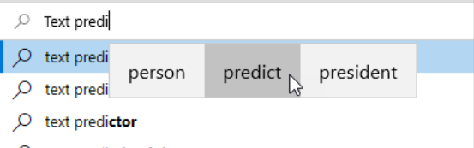
Ứng Dụng Của BERT
Phương pháp
Kiến trúc
Tối ưu SEO cho website
Gợi ý từ cần tìm tiếp theo

Slide 21
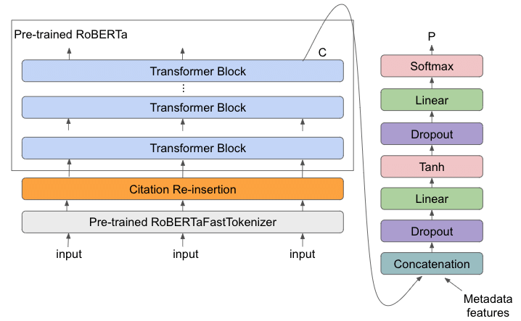
RoBERTa
Phương pháp
Kiến trúc
RoBERTa là một mô hình ngôn ngữ được phát triển bởi Facebook AI Research vào năm 2019.
Là phiên bản cải tiến của mô hình BERT.
Được đào tạo trên một lượng lớn dữ liệu hơn so với BERT.
RoBERTa sử dụng một loạt các kỹ thuật tinh chỉnh để cải thiện quá trình huấn luyện và nâng cao hiệu suất của mô hình.
Notes:
Nhờ những cải tiến này, RoBERTa đạt được kết quả tốt hơn so với BERT trên nhiều tác vụ ngôn ngữ tự nhiên.
RoBERTa sử dụng một loạt các kỹ thuật tinh chỉnh để cải thiện quá trình huấn luyện và nâng cao hiệu suất của mô hình, bao gồm điều chỉnh các siêu tham số, tăng kích thước mô hình, mở rộng tập dữ liệu huấn luyện và thực hiện các quá trình tiền huấn khác.

Slide 22

Kỹ thuật cải tiến của
Phương pháp
Kiến trúc
RoBERTa
Không sử dụng mã hóa vị trí tương đối.
Không sử dụng token.
Huấn luyện với thêm dữ liệu.
Tối ưu hóa tham số huấn luyện.
Notes:
Không sử dụng mã hóa vị trí tương đối (Relative Positional Encoding)
Không sử dụng token [MASK]
Huấn luyện với thêm dữ liệu
Tối ưu hóa tham số huấn luyện

Slide 23
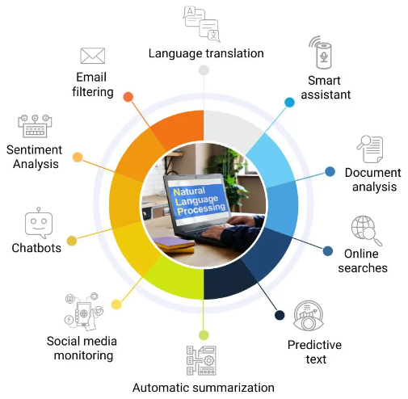
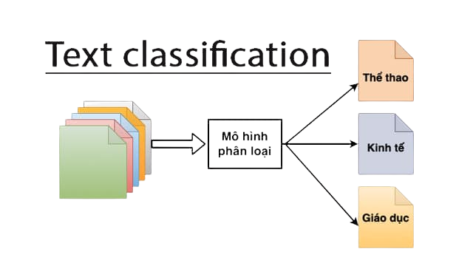
Ứng dụng của RoBERTa
Phương pháp
Kiến trúc
Phân loại văn bản
Trích xuất thông tin
Sinh câu, dịch máy
Xử lý ngôn ngữ tự nhiên
Notes:
Phân loại văn bản: RoBERTa được sử dụng để phân loại các văn bản trong nhiều lĩnh vực khác nhau, chẳng hạn như phân loại cảm xúc, phân loại tin tức, phân loại định hướng chính trị, phân loại ngôn ngữ, …
Trích xuất thông tin: RoBERTa được sử dụng để trích xuất thông tin từ các văn bản, chẳng hạn như trích xuất tên, địa chỉ, ngày tháng, … từ các tài liệu hợp đồng hoặc bản tin báo chí.
Sinh câu: RoBERTa được sử dụng để sinh câu tự động, giúp cho việc viết văn bản nhanh chóng và hiệu quả hơn.
Dịch máy: RoBERTa được sử dụng trong các hệ thống dịch máy để cải thiện chất lượng và độ chính xác của kết quả dịch.
Xử lý ngôn ngữ tự nhiên: RoBERTa được sử dụng để giải quyết các vấn đề trong xử lý ngôn ngữ tự nhiên, chẳng hạn như phân tích cú pháp, phân tích tình cảm, nhận dạng thực thể tên, …
Một trong những ứng dụng thực tế của RoBERTa là trong việc xử lý ngôn ngữ tự nhiên và phân tích cảm xúc. Ví dụ, các công ty có thể sử dụng RoBERTa để phân tích cảm xúc của khách hàng trên các kênh truyền thông xã hội như Twitter hoặc Facebook. RoBERTa có thể phân tích và đánh giá nội dung từ những bài viết trên các trang mạng xã hội, từ đó giúp các công ty có thể hiểu được cảm nhận của khách hàng đối với sản phẩm hoặc dịch vụ của mình và đưa ra các cải tiến hoặc điều chỉnh phù hợp. Ngoài ra, RoBERTa cũng có thể được sử dụng trong các ứng dụng như dịch thuật tự động, nhận diện giọng nói, tóm tắt văn bản và phân tích tâm lý khách hang.

Slide 24


Giải quyết vấn đề 1
Phương pháp
Pre-training Data
Sử dụng bộ dữ liệu tiền huấn luyện gồm khoảng 20GB. Bộ dữ liệu bao gồm:
Tập dữ liệu Wikipedia tiếng Việt (khoảng 1GB).
Tập dữ liệu (khoảng 19GB) được tạo ra bằng cách loại bỏ các bài viết tương tự và trùng lặp từ một tập dữ liệu tin tức tiếng Việt khoảng 50GB.

Slide 25
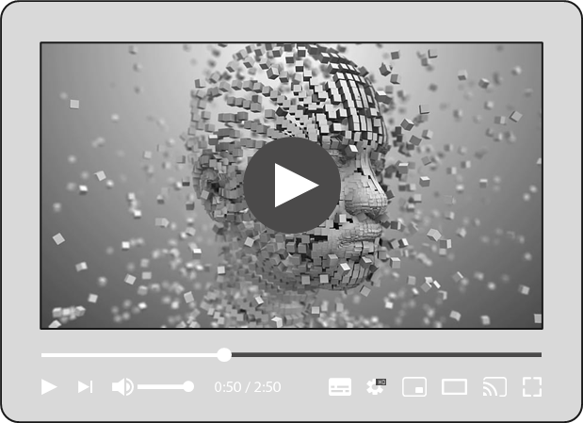
Giải quyết vấn đề 2
Phương pháp
Pre-training Data
Sử dụng RDRSegmenter từ VnCoreNLP để thực hiện phân đoạn từ và câu trên tập dữ liệu tiền huấn luyện.
Sử dụng fastBPE để phân đoạn các câu này thành các đơn vị từ phụ.
Notes:
Sử dụng RDRSegmenter (là một công cụ phân đoạn từ và câu cho tiếng Việt) từ VnCoreNLP (là công cụ phân tích ngôn ngữ tự nhiên cho tiếng Việt, bao gồm các tính năng như phân tích cú pháp, phân đoạn từ và câu, nhận dạng thực thể, tách từ đồng âm) để thực hiện phân đoạn từ và câu trên tập dữ liệu tiền huấn luyện. Kết quả cho thấy khoảng 145 triệu câu đã được phân đoạn từ (xấp xỉ 3 tỉ token từ).
Nếu ở Roberta, các từ được tách tách thành các đơn vị nhỏ nhất thì ở PhoBERT sử dụng fastBPE để phân đoạn các câu này thành các đơn vị từ phụ (Nhỏ hơn từ và lớn hơn ký tự), sử dụng bộ từ vựng 64K loại con từ. Trung bình có 24,4 đơn vị từ phụ mỗi câu.
Quá trình này giúp giảm chi phí tính toán trong quá trình huấn luyện và sử dụng mô hình PhoBERT, đồng thời tăng cường khả năng xử lý ngôn ngữ tự nhiên của mô hình trên các từ có hậu tố và tiền tố phức tạp.
Giải thích từ phụ: Subword units là các đơn vị cấu tạo thành từ tiền tố, hậu tố và các ký tự tạo thành từ có thể xuất hiện ở vị trí giữa các từ. Chúng được sử dụng để biểu diễn từ trong mô hình ngôn ngữ máy học và giúp cho mô hình có thể xử lý được các từ mới chưa xuất hiện trong từ điển. Ví dụ: Từ "unbelievable" có thể được tách thành "un", "believ", và "able". Sau khi tách thành các subword units, các từ có thể được biểu diễn bằng các vector trong không gian embedding, giúp cho mô hình hiểu được cấu trúc ngữ pháp và ngữ nghĩa của từ.

Slide 26
Tối ưu hóa
Implementation
Maximum Length
Optimizer
Phương pháp
Tối ưu hóa
Triển khai mô hình RoBERTa trong Fairseq
Sử dụng Adam.
Một maximum length là 256 subword tokens được sử dụng để phân đoạn các câu.
Notes:
Implementation: tối ưu hóa quá trình huấn luyện, tăng tốc độ tính toán, giảm độ phức tạp của việc lập trình và tăng khả năng tái sử dụng của mô hình.
Một maximum length là 256 subword tokens được sử dụng để phân đoạn các câu. Với bộ dữ liệu được sử dụng, có tổng cộng 145 triệu câu và mỗi câu được chia thành các subword tokens. Do đó, sẽ có khoảng 13,8 triệu khối câu được tạo ra. Giúp giảm thiểu sự phức tạp tính toán và tiết kiệm bộ nhớ trong quá trình huấn luyện và tránh overfitting
Optimizer: Việc sử dụng Adam để tối ưu hóa quá trình huấn luyện giúp cải thiện tốc độ hội tụ của mô hình, tức là giảm thiểu thời gian cần thiết để mô hình đạt được kết quả tốt nhất.

Slide 27
Tối ưu hóa
Batch Size
Learning Rate
Epochs
Phương pháp
Tối ưu hóa
PhoBERTbase: 1024.
PhoBERTlarge: 512.
PhoBERT-base: 0,0004.
PhoBERT-large: 0,0002.
40 epochs.
Notes:
Batch size: Sử dụng kích thước batch lớn giúp tăng tốc quá trình huấn luyện
Learning Rate: cải thiện chất lượng của mô hình, đạt được kết quả tốt hơn khi được sử dụng trong các tác vụ xử lý ngôn ngữ tự nhiên
Epochs:
Cuối cùng, tiền huấn luyện PhoBERTbase trong 3 tuần và sau đó tiền huấn luyện PhoBERTlarge trong 5 tuần.

Slide 28
4.
CÀI ĐẶT
Nhóm 3
PhoBERT: Pre-trained language models for Vietnamese
THỰC NGHIỆM
Dataset Fine-tuning Kết quả
Thực nghiệm lại

Slide 29

Dataset
Cài đặt thực nghiệm
Dataset

Slide 30

Dataset
Đối với tác vụ POS, Dependency parsing, NER
Cài đặt thực nghiệm
Theo thiết lập của VnCoreNLP, sử dụng các bài kiểm tra tiêu chuẩn của các bộ dữ liệu:
- VLSP 2013: Bộ dữ liệu tiếng Việt cho tác vụ gán nhãn từ loại và gán nhãn ngữ nghĩa.
- VnDT v1.1: Bộ dữ liệu phụ thuộc cú pháp tiếng Việt.
- VLSP 2016: Bộ dữ liệu tiếng Việt cho tác vụ nhận dạng thực thể được sử dụng làm benchmark cho tác vụ nhận dạng thực thể tiếng Việt.
Notes:
VLSP 2013 là bộ dữ liệu tiếng Việt cho tác vụ gán nhãn từ loại và gán nhãn ngữ nghĩa.
VnDT v1.1 là một tập dữ liệu phụ thuộc cú pháp tiếng Việt. Bộ dữ liệu này cung cấp cấu trúc phụ thuộc cây cho một câu bằng cách xác định các từ phụ thuộc (dependencies) của mỗi từ trong câu.
VLSP 2016 là bộ dữ liệu tiếng Việt cho tác vụ nhận dạng thực thể được sử dụng làm benchmark cho tác vụ nhận dạng thực thể tiếng Việt.
NLI (XNLI) corpus v1.0 là một tập dữ liệu được thực hiện để đánh giá khả năng phân loại câu tương đồng qua các ngôn ngữ khác nhau. Tập dữ liệu này được sử dụng trong các nghiên cứu liên ngôn ngữ để đánh giá khả năng của các mô hình ngôn ngữ trước khi chúng được fine-tuning cho các tác vụ cụ thể trong một ngôn ngữ cụ thể. Tập dữ liệu này bao gồm các cặp câu trong nhiều ngôn ngữ, bao gồm cả tiếng Anh và tiếng Việt.

Slide 31
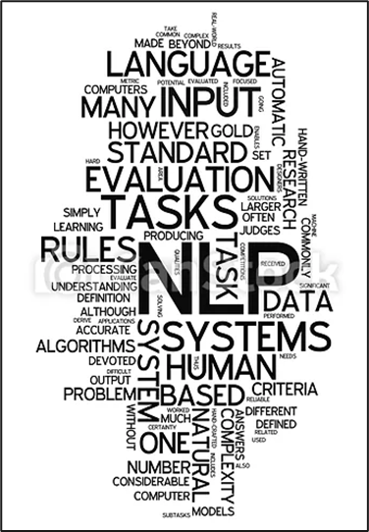
Đối với tác vụ NLI
Cài đặt thực nghiệm
Dataset
Sử dụng các tập dữ liệu validation và test tiếng Việt được xây dựng thủ công từ tập dữ liệu đa ngôn ngữ NLI (XNLI) corpus v1.0.
Sử dụng RDRSegmenter để phân đoạn văn bản thành các từ trước khi áp dụng BPE để tạo ra các subword từ các token từ.
Notes:
NLI (XNLI) corpus v1.0 là một tập dữ liệu được thực hiện để đánh giá khả năng phân loại câu tương đồng qua các ngôn ngữ khác nhau. Tập dữ liệu này bao gồm các cặp câu trong nhiều ngôn ngữ, bao gồm cả tiếng Anh và tiếng Việt.
các tập dữ liệu POS tagging, Dependency parsing và NER đã được chia thành các từ đơn lẻ và đã được gán nhãn từ trước, nhưng trong tác vụ NLI, dữ liệu chưa được chia thành các từ đơn lẻ và được lưu trữ dưới dạng văn bản liền mạch. Do đó, cần sử dụng phương pháp phân đoạn văn bản trước khi áp dụng BPE để tạo ra các subword token.

Slide 32

Fine-tuning
Cài đặt thực nghiệm
Fine-tuning

Slide 33

Fine-tuning
Đối với tác vụ POS và NER
Cài đặt thực nghiệm
Thêm một lớp dự đoán tuyến tính lên trên kiến trúc PhoBERT (lớp Transformer cuối cùng của PhoBERT) đối với subword đầu tiên của mỗi token từ.
Notes:
Trong thí nghiệm sơ bộ của họ, các tác giả đã thử nghiệm hai cách biểu diễn khác nhau: sử dụng trung bình của các embedding của các phần từ con để biểu diễn từ, hoặc chỉ sử dụng embedding của phần từ con đầu tiên. Kết quả thí nghiệm cho thấy rằng sử dụng embedding của phần từ con đầu tiên cho kết quả tốt hơn so với sử dụng trung bình của tất cả các embedding của các phần từ con. Điều này có nghĩa là, khi sử dụng PhoBERT để huấn luyện mô hình ngôn ngữ, biểu diễn từ tốt nhất là sử dụng embedding của phần từ con đầu tiên của từ.

Slide 34

Đối với tác vụ Depedency parsing
Cài đặt thực nghiệm
Fine-tuning
Sử dụng trình phân tích phụ thuộc Biaffine.
Thay thế embedding từ được huấn luyện trước đó của mỗi từ trong câu đầu vào bằng contextualized embedding tương ứng được tính cho subword đầu tiên của từ.
Notes:
Biaffine dependency parser là một kiểu parser cú pháp (syntax parser) dựa trên mô hình neural network. Biaffine dependency parser sử dụng một kiến trúc mạng neural truyền thẳng (feedforward neural network) để tính toán xác suất của các cặp từ liên kết trong câu, từ đó xác định các mối quan hệ phụ thuộc giữa các từ trong câu.

Slide 35

Fine-tuning
Đối với tác vụ POS, NER và NLI
Cài đặt thực nghiệm
Sử dụng transformers.
Sử dụng AdamW.
Fine-tune trong 30 epochs, đánh giá hiệu suất tác vụ sau mỗi epoch trên tập validation (Áp dụng early stopping) .
Notes:
sử dụng AdamW với một tốc độ học cố định là 1.e-5 và một kích thước batch là 32 .
fine-tune trong 30 epochs đào tạo, đánh giá hiệu suất tác vụ sau mỗi epoch trên tập validation (ở đây, early stopping được áp dụng khi không có cải thiện sau 5 epoch liên tiếp), và sau đó chọn điểm kiểm tra tốt nhất để báo cáo kết quả cuối cùng trên tập test (lưu ý rằng mỗi điểm số của chúng tôi là trung bình của 5 lần chạy với các seed ngẫu nhiên khác nhau).

Slide 36
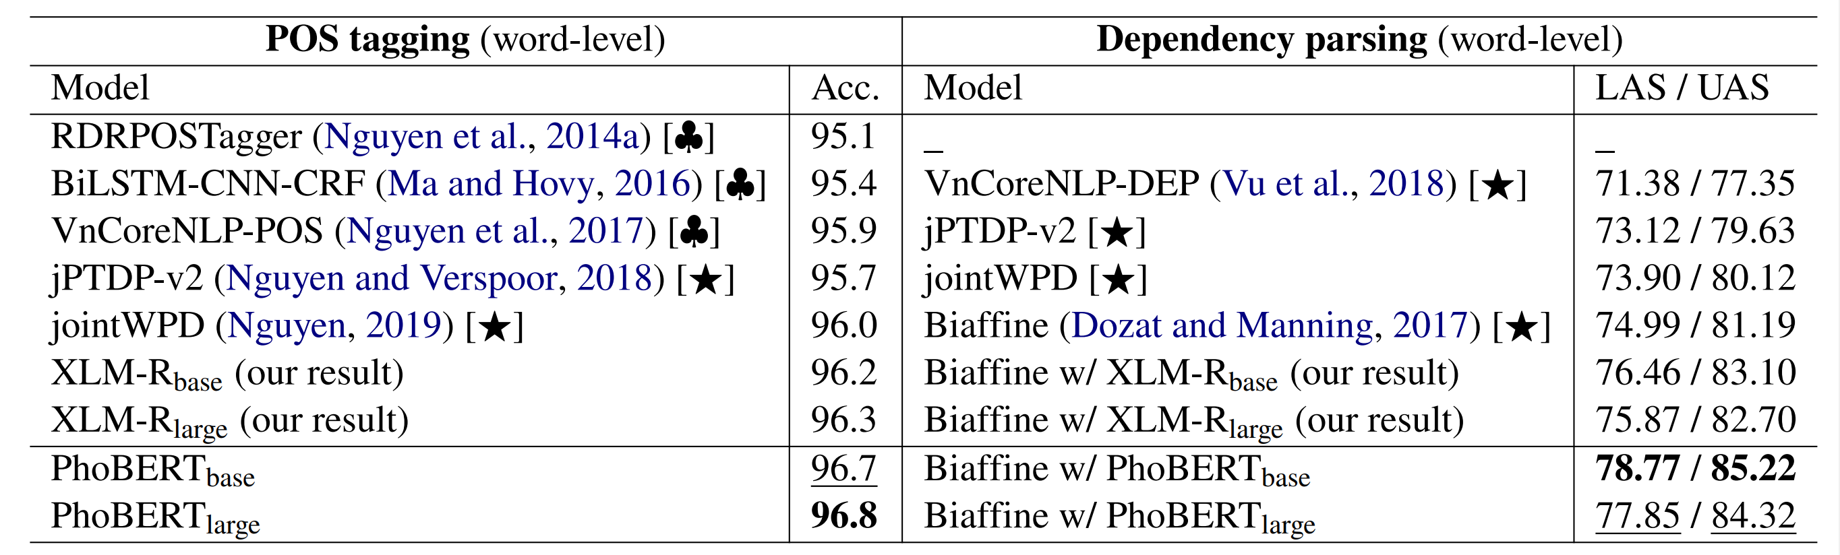
Kết quả
Cài đặt thực nghiệm
Kết quả
Notes:
Điểm số hiệu suất (tính bằng phần trăm) trên tập kiểm tra POS tagging, Dependency parsing. "Acc.", "LAS" và "UAS" lần lượt viết tắt cho Độ chính xác, Điểm số gắn nhãn và Điểm số không gắn nhãn (trong đó, tất cả các số liệu đánh giá này được tính trên tất cả các từ, bao gồm cả dấu câu). [♣] và [*sao] đề cập đến kết quả được báo cáo bởi Nguyen et al. (2017) và Nguyen (2019).
Bảng 2 và bảng 3 so sánh các điểm số của PhoBERT với các kết quả được báo cáo cao nhất trước đây, sử dụng cùng cấu hình thực nghiệm

Slide 37
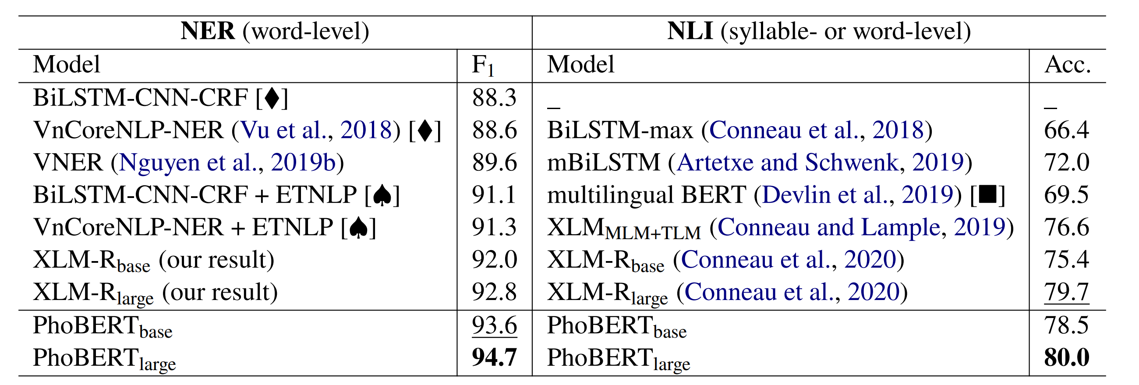
Kết quả
Cài đặt thực nghiệm
Kết quả
Notes:
Câu kết: có thể thấy PhoBERT thực nghiệm hiệu quả so với bla bla

Slide 38

THỰC NGHIỆM LẠI
Nhóm 3
PhoBERT: Pre-trained language models for Vietnamese
Dataset Độ đo
Mô tả bài toán Demo Kết quả

Slide 39
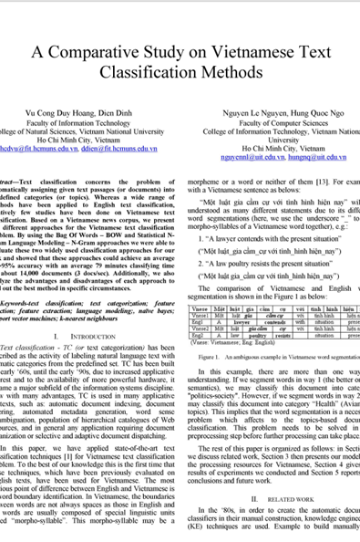
Dataset
Vietnamese news text classification corpus
Thực nghiệm
Bộ dữ liệu VNTC của các tác giả Cong Duy Vu Hoang, Dien Dinh, Le Nguyen Nguyen, Quoc Hung Ngo.
Được công bố trong bài báo “A Comparative Study on Vietnamese Text Classification Methods” trong hội nghị IEEE International Conference on Research, Innovation and Vision for the Future (RIVF 2007).
Bộ dữ liệu được thu thập từ các trang báo Việt Nam như VnExpress, Tuổi trẻ, Thanh niên, …
Notes:
Gồm

Slide 40
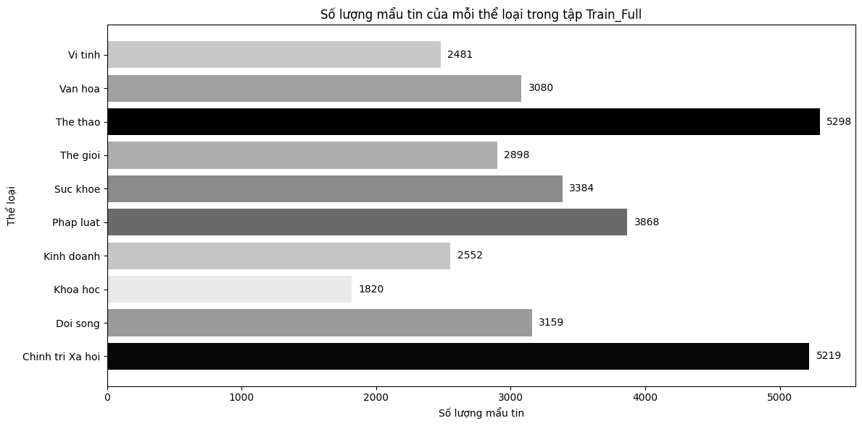
Thực nghiệm
Dataset
VNTC10: Train set
Notes:
Bộ dữ liệu VNTC 10Topics đã được chia thành tập huấn luyện và tập kiểm tra gồm 10 chủ đề, mỗi chủ đề gồm các file chứa các nội dung văn bản.

Slide 41
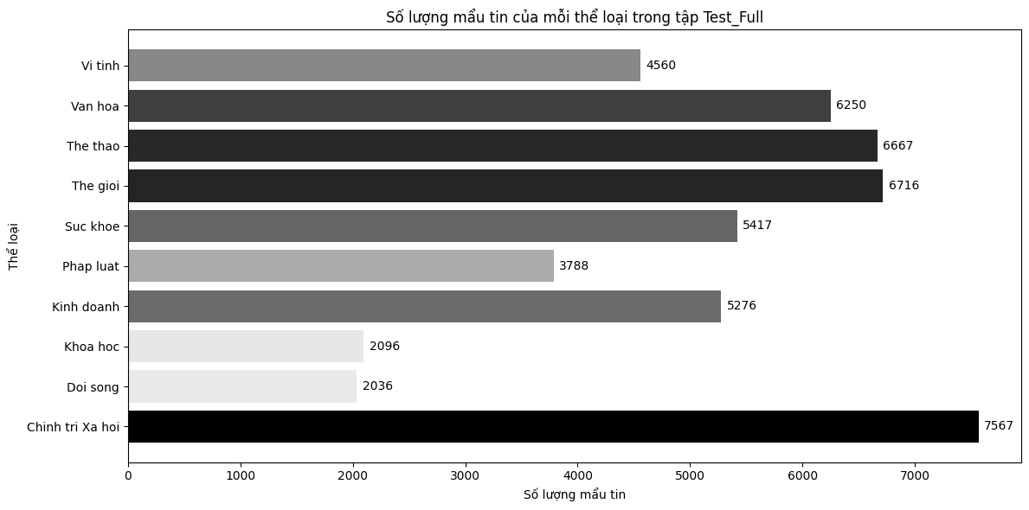
Thực nghiệm
Dataset
VNTC10: Test set

Slide 42
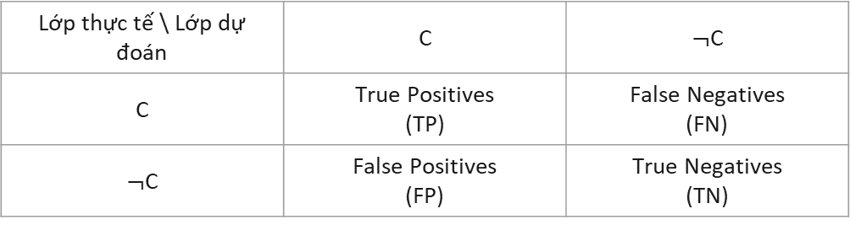
Độ đo
Thực nghiệm
Độ đo
Lớp thực tế \ Lớp dự đoán | C | $¬$C
C | True Positives (TP) | False Negatives (FN)
$¬$C | False Positives (FP) | True Negatives (TN)
Ma trận nhầm lẫn
Notes:
hàng đại diện cho lớp thực tế và cột đại diện cho lớp dự đoán.

Slide 43
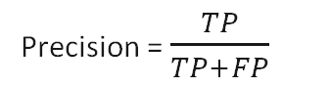
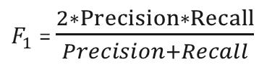
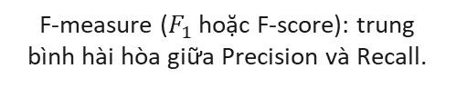
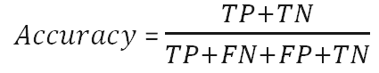

Độ đo
Thực nghiệm
Độ đo
Precision: Tỷ lệ các bộ được gán positive thực sự là positive.
Accuracy: Tỷ lệ các bộ được phân lớp đúng.
Precision = $\frac{TP}{TP+FP}$
$Accuracy$ = $\frac{TP+TN}{TP+FN+FP+TN}$
Recall: Tỷ lệ các bộ được gán positive trên các bộ positive thực sự.
F-measure ($F_{1}$ hoặc F-score): trung bình hài hòa giữa Precision và Recall.
Recall = $\frac{TP}{TP+FN}$
$F_{1}$= $\frac{2∗Precision∗Recall}{Precision+Recall}$

Slide 44
Mô tả bài toán
Thực nghiệm
Mô tả bài toán
Sử dụng mô hình PhoBERT để phân loại các đoạn văn bản thành các danh mục, chủ đề tương ứng. Mô hình này đã được huấn luyện trên dữ liệu tiếng Việt và sẽ dự đoán nhãn cho mỗi đoạn văn bản dựa trên nội dung của nó. Mục tiêu là đạt được việc phân loại chính xác và áp dụng hệ thống vào các lĩnh vực như phân loại tin tức, bình luận hoặc các nội dung văn bản khác.
Các bước thực hiện:
Chuẩn bị dữ liệu đầu vào: Tiền xử lý → Định dạng đầu vào.
Huấn luyện mô hình: Chuẩn bị dữ liệu huấn luyện → Xây dựng mô hình → Tạo optimizer và loss function → Huấn luyện mô hình.
Đánh giá và tinh chỉnh: Đánh giá kết quả → Tinh chỉnh mô hình.
Áp dụng mô hình cho dữ liệu mới: Tiền xử lý dữ liệu mới → Đưa dữ liệu mới vào mô hình.
Notes:
1. Chuẩn bị dữ liệu đầu vào:
- Tiền xử lý: Bước này bao gồm tách từ (tokenization) và chuyển đổi văn bản thành dạng số hóa. Mô hình PhoBERT sử dụng mã hóa BPE (Byte-Pair Encoding) để chuyển đổi từ văn bản thành các token.
- Định dạng đầu vào: Mô hình PhoBERT yêu cầu đầu vào là một tensor 2D với kích thước cố định, trong đó mỗi hàng của tensor đại diện cho một câu hoặc đoạn văn bản. Để đạt được kích thước cố định, có thể sử dụng các phương pháp như padding hoặc cắt đi các phần dư để điều chỉnh độ dài câu.
2. Huấn luyện mô hình:
- Chuẩn bị dữ liệu huấn luyện: Cần có một tập dữ liệu huấn luyện được gắn nhãn đúng cho việc phân loại. Mỗi mẫu văn bản trong tập dữ liệu huấn luyện cần đi kèm với nhãn tương ứng.
- Xây dựng mô hình: Xây dựng một mô hình pre-trained PhoBERT.
- Tạo optimizer và loss function: Sử dụng AdamW và hàm mất để huấn luyện mô hình.
- Huấn luyện mô hình: Từ dữ liệu huấn luyện, sử dụng vòng lặp đưa các mẫu văn bản qua mô hình, tính toán gradient và cập nhật trọng số của mô hình để tối thiểu hóa hàm mất mát.
3. Đánh giá và tinh chỉnh:
- Đánh giá kết quả: So sánh các dự đoán nhãn của mô hình với nhãn thực tế đã biết trước đó trên tập dữ liệu kiểm tra. Các phép đo như độ chính xác (accuracy), và F1-score được sử dụng để đánh giá hiệu suất của mô hình.
- Tinh chỉnh mô hình: Dựa trên kết quả đánh giá, có thể tinh chỉnh mô hình bằng cách điều chỉnh siêu tham số (như learning rate, số lượng epoch), thay đổi kiến trúc mạng hoặc thực hiện kỹ thuật tăng cường dữ liệu (data augmentation) để cải thiện hiệu suất phân loại.
4. Áp dụng mô hình cho dữ liệu mới:
- Tiền xử lý dữ liệu mới: Áp dụng các bước tiền xử lý như tách từ và chuyển đổi văn bản thành dạng số hóa.
- Đưa dữ liệu mới vào mô hình: Chạy các đoạn văn bản mới qua mô hình PhoBERT để nhận được dự đoán nhãn tương ứng cho chúng.

Slide 45

Demo
Thực nghiệm
Demo

Slide 46
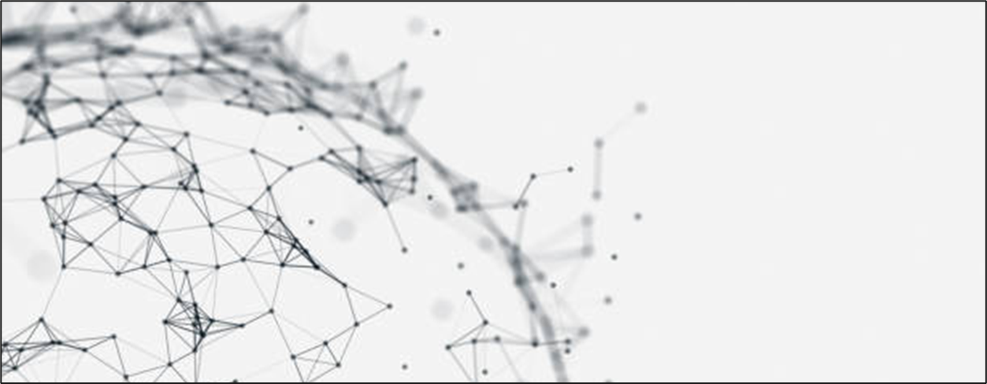
ĐÁNH GIÁ
5
Nhóm 3
PhoBERT: Pre-trained language models for Vietnamese
KẾT LUẬN
Đánh giá kết quả
Kết luận
5.

Slide 47
Đánh giá kết quả thực nghiệm
Thực nghiệm
Đánh giá
Kết quả bài báo
Thực nghiệm lại
Lớp Transformer cuối cùng trong kiến trúc BERT không phải là lớp tối ưu nhất có thể mã hóa cấu trúc cú pháp của thông tin phức tạp.
Sử dụng nhiều dữ liệu tiền huấn luyện có thể cải thiện đáng kể chất lượng của các mô hình.
Mô hình dành riêng cho một ngôn ngữ có hiệu suất tốt hơn so với các mô hình đa ngôn ngữ .
Độ chính xác và khả năng ứng dụng khá cao.
Vẫn còn một số lớp có tỉ lệ chính xác thấp hơn như: Chính trị xã hội, Đời sống, Văn hóa.
Notes:
tại tác vụ Depedency Parsing, PhoBERT_{large} đạt được số điểm thấp hơn 0,9% so với PhoBERT_{base}, do lớp Transformer cuối cùng trong kiến trúc BERT không phải là lớp tối ưu nhất có thể mã hóa cấu trúc cú pháp của thông tin phong phú nhất
Sử dụng PhoBERT thực hiện phân loại văn bản Tiếng Việt trên bộ dữ liệu VNTC cho thấy độ chính xác và khả năng ứng dụng khá cao. Tuy nhiên vẫn còn một số lớp có tỉ lệ chính xác thấp hơn các lớp còn lại như: Chính trị xã hội, Đời sống, Văn hóa. Có thể do nội dung tương đồng giữa các thể loại tin tức hoặc cần thêm dữ liệu để tiề huấn luyện mô hình

Slide 48
Kết luận
Thực nghiệm
Đánh giá
Trong tương lai, cần nghiên cứu xem lớp Transformer nào của PhoBERT chứa thông tin cú pháp phong phú hơn bằng cách đánh giá hiệu suất phân tích cú pháp tiếng Việt từ mỗi lớp.
PhoBERT hoạt động tốt hơn so với mô hình đa ngôn ngữ tốt nhất hiện nay là XLM-R và giúp tạo ra kết quả tốt nhất cho bốn tác vụ xử lý ngôn ngữ tự nhiên tiếng Việt.
PhoBERT sẽ thúc đẩy nghiên cứu và ứng dụng trong lĩnh vực xử lý ngôn ngữ tự nhiên tiếng Việt.

Slide 49
TÀI LIỆU THAM KHẢO
Nhóm 3
PhoBERT: Pre-trained language models for Vietnamese
[1]. Xuyên Việt Media. (2021). BERT Là Gì? Vai Trò Và Cách Thức Hoạt động Ra Sao? Truy cập từ: https://xuyenvietmedia.com/bert-la-gi-vai-tro-va-cach-thuc-hoat-dong-ra-sao/
[2]. Devlin, J., Chang, M. W., Lee, K., & Toutanova, K. (2018). BERT: Pre-training of Deep Bidirectional Transformers for Language Understanding. arXiv preprint arXiv:1810.04805.
[3]. Vaswani, A., Shazeer, N., Parmar, N., Uszkoreit, J., Jones, L., Gomez, A. N., ... & Polosukhin, I. (2017). Attention is all you need. In Advances in Neural Information Processing Systems (pp. 5998-6008).
[4]. Khanh, P. D. (2020). PhoBERT: Một mô hình ngôn ngữ tiếng Việt mã nguồn mở dựa trên BERT. Truy cập từ: https://phamdinhkhanh.github.io/2020/06/04/PhoBERT_Fairseq.htmlhttps://miai.vn/2020/12/14/bert-series-c
[5]. Lai, V., Tran, T., & Pham, T. T. (2020). BERT Series - Chương 1: BERT là cái gì? Retrieved from https://miai.vn/2020/12/14/bert-series-chuong-1-bert-la-cai-chi-chi/huong-1-bert-la-cai-chi-chi/

Slide 50


CẢM ƠN THẦY VÀ CÁC BẠN ĐÃ LẮNG NGHE!
Nhóm 3
PhoBERT: Pre-trained language models for Vietnamese

